Slide 1


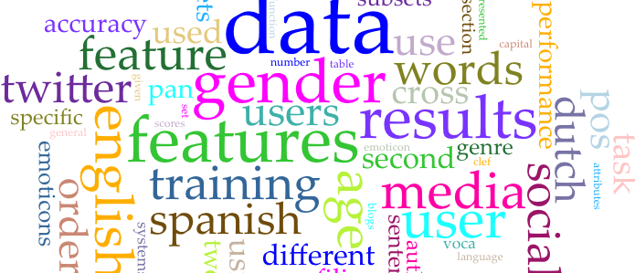
Text Mining in Social Media Author Profiling
Roger Mont
Ricardo Cancar
Jose Joaquín Rodríguez
Araceli Teruel
Alexander Marco
Alberto Ferrer

Slide 2
Parámetros y pruebas en R
1
2
3
4
Número de palabras frecuentes
Bolsa de palabras propias
Clasificadores
Stopwords

Slide 3
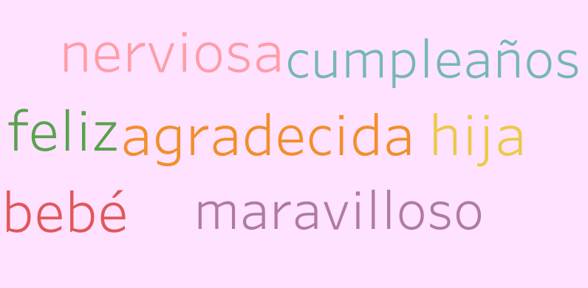
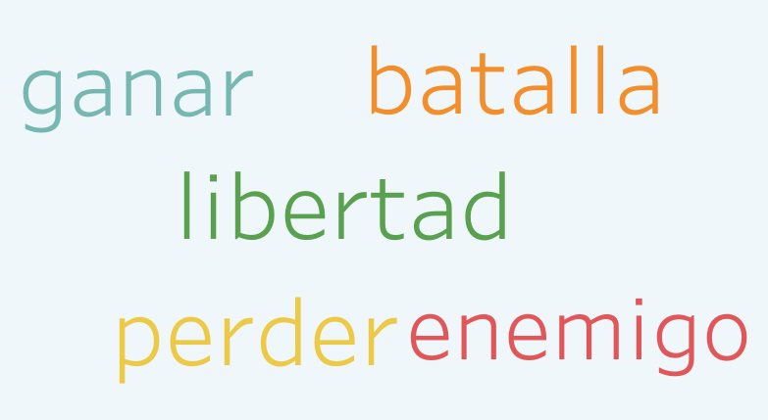
Bolsa de palabras propias

Slide 4
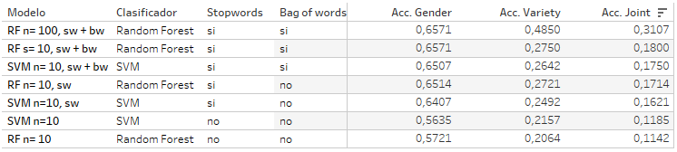
El uso de las stopwords y la bolsa de palabras mejora considerablemente el accuracy.
Usar una mayor cantidad de palabras mejora la precisión de la variedad debido a su gran margen de mejora.

Slide 5
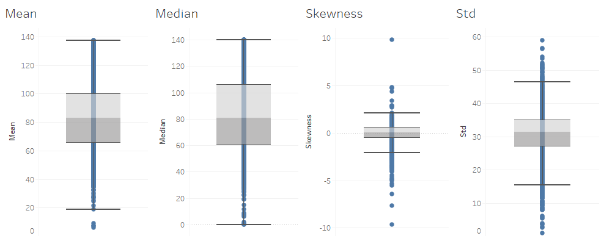
Longitud del tweet

Slide 6
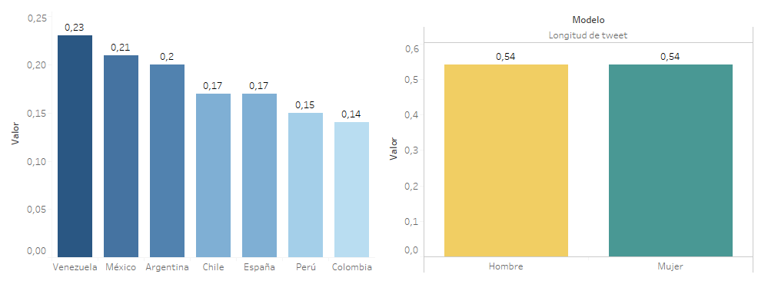

Slide 7
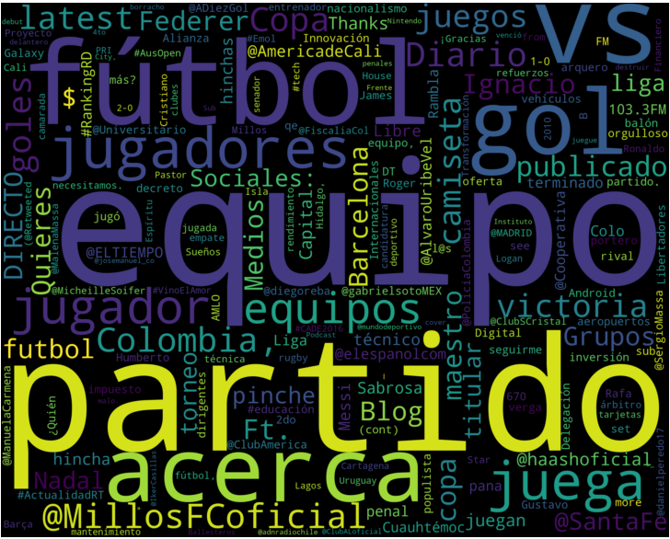
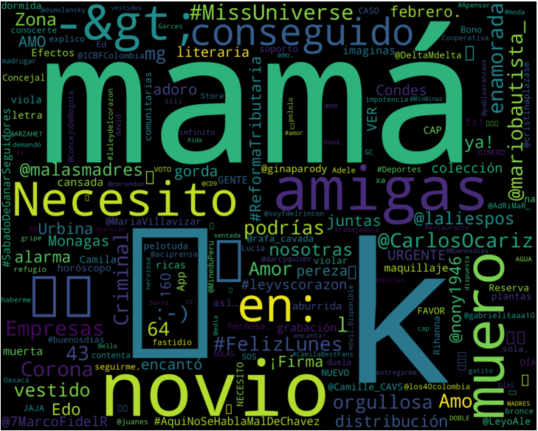
Bag of Words

Slide 8
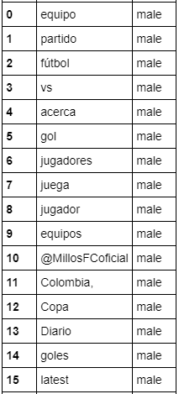
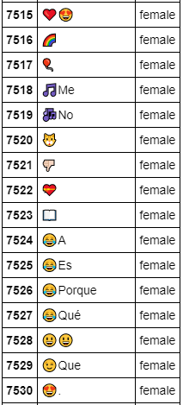
Las mujeres usan emoticonos en mayor frecuencia que los hombres
Los hombres en cambio, suelen hablar mucho más de temas de deportes

Slide 9
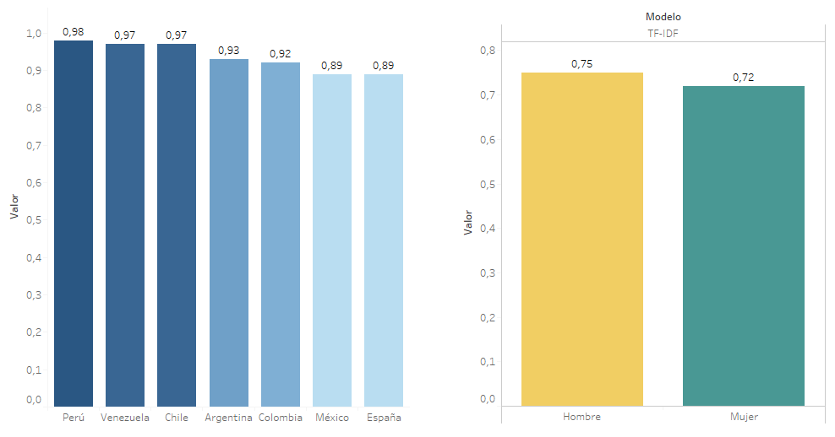
TF-IDF

Slide 10
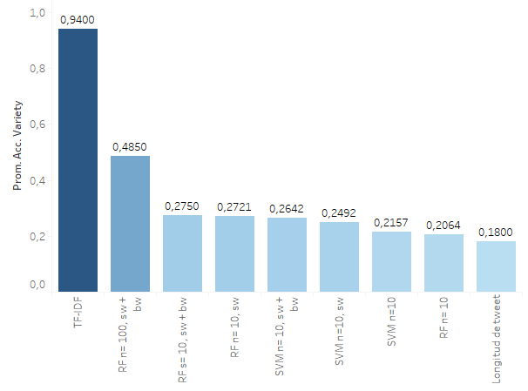
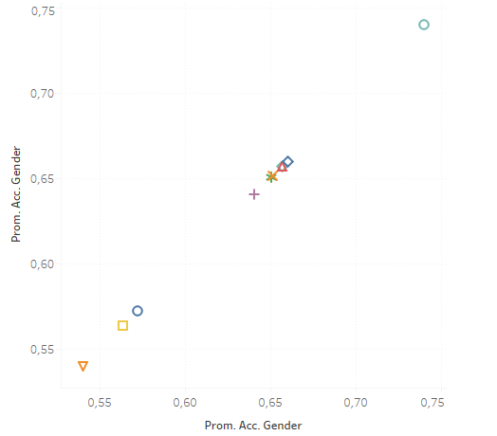
Resumen de modelos

Slide 11

Futuras mejoras
Unir características
- TF-IDF
- Bolsa de palabras hombre/mujer
- Longitud de tweet
- Emoticonos
- N-gramas
Añadir características
- Negación
- Pronombres
- Tiempos verbales
- Terminación de las palabras

